Slide 1
GRAFICKÉ ZOBRAZENÍ V R
možnost vytvářet grafy na publikační úrovni
jak 2D tak 3D zobrazení
možnost zobrazení map (vrstevnic, map apod.)
rozšiřující balíčky grafiky (př. grid, lattice, rgl, misc3D, scatterplot3d,…)
Možnost uložené v různých formátech – png, jpg, tiff, pdf…
High-level – tvorba jednoduchých grafů a snadno použitelná
Low-level – podrobnější nastavení např. os a jednotlivých prvků grafu, přesných rozměrů, vykreslování objektů do grafu atd.
Interaktivní grafika – dovoluje interaktivně přidávat data do grafu a zpětně informace extrahovat. Jedná se o specifické funkce které pracují s polohou kurzoru v grafu.
Notes:
V tomto předmětu se budeme věnovat pouze základním typům grafů.

Slide 2
Základní typy grafů
  plot „obyčejný“ graf
  barplot sloupcový graf
  boxplot krabicový graf
  pie koláčový graf
  histogram sloupcový graf četností
  persp typ prostorového grafu – povrchy
Speciální typy grafů (přehled):
  pairs (skupiny XY grafů v jednom grafickém okně)
  stem (stonek s lístky)
  stars (hvězdový graf)
  dotchart (Clevelandův bodový graf)
  stripchart (pásový graf – 1D)
  sunflowerplot (slunečninový graf – body se shodnými souřadnicemi se vykreslí jako lístky vycházející z bodu)
  spineplot (speciální sloupcový graf s rozestupy a densitami)
  mosaicplot (mozaikový graf)
  fourfoldplot (čtyřlístkový graf)
  filled.contour (barevné kontury)
  contour (kontury)
  coplot (speciální matice XY grafů)
  cdplot (graf s výplní pod osou)
  bxp (jiný typ zadání boxplotu),
  assocplot (Cohen-Friendly graf)
  image (speciální typ grafu podobný filled.contour)
________________________________________________________________________________
Literatura: Drozd P. 2007. Cvičení z biostatistiky. Základy práce se softwarem R. Ostrava: Ostravská univerzita, Přírodovědecká fakulta.
Notes:
Speciální typy grafů nebudeme probírat, jedná se pouze o informativní přehled.

Slide 3
Použití základních typů grafů
Bodový graf (plot)
  Zobrazení x na y, kde x je vysvětlující - kategorická proměnná [zobrazí se na ose x] a y je závislá proměnná [zobrazující se na ose y]. (zdroj)
  Využití: pro zobrazení závislosti na numerických vysvětlujících proměnných.
Sloupcový graf četností (histogram)
  Zobrazení distribuce dat v podobě sloupcového grafu – sloupce mají stejnou šířku a jejich výška vyjadřuje četnost daného znaku.
  Využití: zejména v případě kategorických dat (data máme v předem daných intervalech).
________________________________________________________________________________
Literatura: Pekár S. – Brabec M. 2009. Moderní analýza biologických dat. Praha: Scientia. ISBN: 978-80-86960-44-9

Slide 4
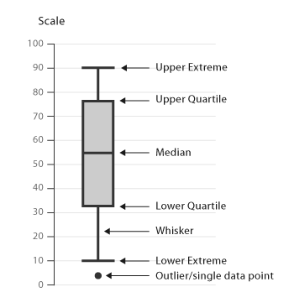
Krabicový graf (boxplot)
  Vizualizace dat pomocí kvantilů. Úsečka uprostřed představuje medián, horní okraj boxu představuje 75% kvantil, dolní okraj boxu představuje 25% kvantil a hranice „vousků“ pokrývají (za přibližné normality dat) jejich drtivou většinu.
  Využití: Zejména při popisných statistikách – vyobrazení rozložení dat apod.
________________________________________________________________________________
Literatura: Pekár S. – Brabec M. 2009. Moderní analýza biologických dat. Praha: Scientia. ISBN: 978-80-86960-44-9
Obr. zdroj: https://datavizcatalogue.com/methods/box_plot.html [25. 3. 2018]

Slide 5
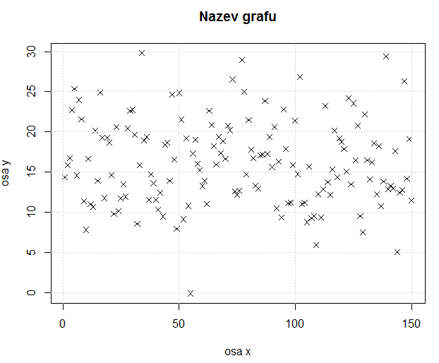
Prvky grafu vykreslitelné samostatně
  axis (osy)
  grid (mřížka)
  legend (legenda)
  title (titulky a popisky)
  text (textová pole)
  points (body)
  lines (spojené čáry)
  segments (úsečky)
  abline (přímky)
  curve (křivky, matematické funkce)
  box (obrys kolem grafu)
main (titulek)
box (ohraničení grafu)
grid (řížka)
points (body datové řady)
ylab (název/popisek osy y)
label
xlab (název/popisek osy x)
Notes:
Nejedná se o kompletní přehled vykreslitelných prvků grafu v R.

Slide 6
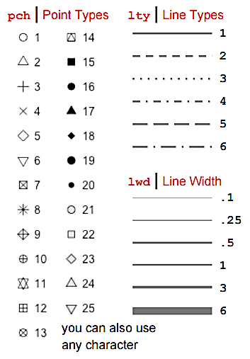
Grafické parametry
pch – typ bodů
  je možné použít i jakýkoliv charakter (např.: "A")
lty – typ čáry
lwd – tloušťka čáry
col – barva
  0 až 8 základní barvy
  "..." volba barvy názvem (viz RColors)
cex – relativní velikost znaků a bodů oproti standardním
axes – logická hodnota (T, F) zda se mají vykreslovat osy
las – styl popisek axis, hodnoty 0 až 3 (vertikální vs. horizontální)
Source: http://www.gastonsanchez.com/visually-enforced/images/blog/par_cheatsheet.png

Slide 7
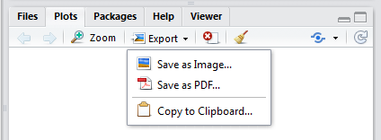
Nastavení základní grafiky
windows (otevření a nastavení grafického okna)
par (nastavení parametrů grafického výstupu)
layout (nastaví rozdělení okna)
rgb (namíchá barvu)
colors (přednastavené barvy) – př. rainbow
Rstudio – karta Plots
  listování grafy
  export grafů
    Save as Image
    Save as PDF
    Copy to Clipboard

Slide 8
plot
plot(x,y=NULL,type="p",xlim=NULL,ylim=NULL,main=NULL,sub=NULL,xlab=NULL,ylab=NULL,axes=T,frame.plot=axes,…)
Příklad grafického zobrazení bodů (pch):
    windows()
    plot(rep(0.5,26),pch=0:25)
    plot(rep(0.5,26),pch=0:25,axes=F,ann=F,frame.plot=T)
dev.off() – zavře aktuální grafické okno
(„vymaže“ grafy na kartě plots)
graphics.off() – zavře všechna grafická okna
(„vymaže“ grafy na kartě plots)

Slide 9
    windows(10,5)
    par(mar = c(4,4,4,4), family = "serif")
    plot(rep(0.5,26), pch = 0:25, cex = 3 ,xlab = "osa x", ylab = "osa y", main = "Název grafu")
    text(15, 0.6, labels = "Text, který chceme mít na souřadnicích x = 15 a y = 0.6", col = "tomato")
    abline(h = seq(0.3,0.4,0.01), col=1:8, lty=1:5, lwd=0.5:6)

Slide 10
Grafické palety
Přehled barev Rcolor.pdf (IS)

Slide 11
Typy barev – „web colors“
RGB triplet - hexadecimal format (hex triplet)
R: název barvy (viz přehled)
Hexadecimální kód
  používán i např.: HTML, CSS,...
  v podobě: #RRGGBB (red – green – blue)
  white: #FFFFFF
  black: #000000
Příklad:
dodgerblue
#3498DB nebo #3498db
rgb(red = 52, green = 152, blue = 219, maxColorValue = 255)

Slide 12
Zadání barev vektorem
  Př.1: c("#58d68d", "#138d75", "#4527a0")
  Př.2: c("seagreen3", "#117a65", "#4527a0")
Funkce rgb(69,39,160, maxColorValue = 255)

Slide 13
DOMÁCÍ ÚKOL 6
  A) Vytvořte do samostatného okna graf všech typů bodů (pch) tak, aby nebyl zobrazen rámeček grafu, osy (ani popis os) a ani popis grafu – tzn. budou zobrazeny pouze body. Barvu bodů vytvořte pomocí implementovaného vektoru rainbow().
    Graf uložte jako .pdf soubor.
  B) Zobrazte vlastní koláčový graf (obdobně jako na straně: Grafické palety) a to tak, že zvolíte vlastní barvy, vypnete rámeček (border) grafu a zvolíte vlastní název. Labels grafu, bude prvních 10 písmen z implementovaného vektoru LETTERS.
    Graf uložte jako .jpg soubor.
  Do ISu (odevzdávárna 06_DU) vložíte .R soubor s kódem (nebo .txt) a zároveň soubor .pdf a .jpg - vygenerované grafy. Všechny soubory pojmenujte jako:
  DU_06_UCO_Jmeno.R/.txt
  DU_06_UCO_Jmeno.pdf
  DU_06_UCO_Jmeno.jpg

